Slide 1
UNIVERSIDADE ABERTA DO SUS
UNIVERSIDADE FEDERAL DE PELOTAS
Departamento de Medicina Social
Curso de Especialização em Saúde da Família
Modalidade a Distância
Turma 4
Atenção aos adultos portadores de Hipertensão Arterial Sistêmica e/ou Diabetes Mellitus
Paula Cocco

Slide 2
Introdução
Doenças Crônico-Degenerativas como a HAS e o DM: primeira causa de mortalidade e hospitalizações;
Distribuição epidêmica na população brasileira: importante problema de saúde pública no país;
10% população brasileira é idosa;

Slide 3
Pinhal Grande
Região Central do Rio Grande do Sul;
População: 4471 habitantes;
Predomínio da área rural;
1 UBS que abriga as 2 ESF do município;

Slide 4
ESF 2 – São José
Localizada entre os dois bairros da cidade (São José e Limeira);
Construção em alvenaria, construída com a finalidade de ser uma UBS;
Abrange um total de 1658 habitantes;
Equipe: 1 médico, 1 enfermeiro, 1 técnico de enfermagem e 4 ACS.

Slide 5
ESF 2 – São José
Maiores de 20 anos: 1152
Idosos maiores 60 anos: 286
Hipertensos maiores 20 anos: 267
Diabéticos maiores 20 anos: 34

Slide 6
Antes da Intervenção
Sem agendamento de consultas;
Sem triagem e acolhimento;
Limite mensal de exames laboratoriais;
Inexistência formulário específico;
Sem protocolo para acompanhamento dos usuários;
Realizado 100% de cadastramento de Hipertensos e Diabéticos;

Slide 7
Objetivo
Melhorar a atenção aos adultos portadores de Hipertensão Arterial Sistêmica e/ou Diabetes Mellitus

Slide 8
Ações Realizadas
Cadastramento de todos hipertensos e diabéticos da ESF;
Consultas agendadas com periodicidade definida;
Busca ativa aos pacientes faltosos;
Exame clínico e laboratorial periódicos;

Slide 9
Ações Realizadas
Ficha-espelho para todos pacientes;
Estratificação do Risco Cardiovascular pelo Escore de Framingham;
Incentivo à atividade física e alimentação saudável;
Consultas periódicas com o dentista.

Slide 10
Logística
Manuais Técnicos de HAS e DM do Ministério da Saúde, do ano de 2006;
Criação de formulário específico (ficha-espelho);
Capacitação da equipe;

Slide 11
Logística
Agendamento de consultas pelas ACS e pela recepcionista;
Solicitação e adequação dos instrumentos necessários para triagem;
Solicitação de exames laboratoriais sem cota máxima.

Slide 12
Objetivos
Ampliar a cobertura à hipertensos e/ou diabéticos;
Melhorar a adesão do hipertenso e/ou diabético ao programa;
Melhorar a qualidade do atendimento ao paciente hipertenso e/ou diabético realizado na unidade de saúde

Slide 13
Objetivos
4. Melhorar o registro das informações;
5. Mapear hipertensos e diabéticos de risco para doença cardiovascular;
6. Promoção da saúde.

Slide 14
Objetivo 1
Ampliar a cobertura à hipertensos e/ou diabéticos
Meta 1.1: Cadastrar 100% dos hipertensos da área de abrangência no Programa de Atenção à Hipertensão Arterial e à Diabetes Mellitus da unidade de saúde;
Meta 1.2: Cadastrar 100% dos diabéticos da área de abrangência no Programa de Atenção à Hipertensão Arterial e à Diabetes Mellitus da unidade de saúde

Slide 15
Cobertura do programa de atenção ao hipertenso

Slide 16
Cobertura do programa de atenção ao diabético

Slide 17
Objetivo 2
Objetivo 2: Melhorar a adesão do hipertenso e/ou diabético ao programa:
Meta 2.1: Buscar 100% dos hipertensos faltosos às consultas na unidade de saúde conforme a periodicidade recomendada
Meta 2.2: Buscar 100% dos diabéticos faltosos às consultas na unidade de saúde conforme a periodicidade recomendada.

Slide 18
Proporção de hipertensos faltosos às consultas com busca ativa

Slide 19
Proporção de diabéticos faltosos às consultas com busca ativa

Slide 20
Objetivo 3
Melhorar a qualidade do atendimento ao paciente hipertenso e/ou diabético realizado na unidade de saúde
Meta 3.1: Realizar exame clínico apropriado em 100% dos hipertensos.
Meta 3.2: Realizar exame clínico apropriado em 100% dos diabéticos.
Meta 3.3: Garantir a 100% dos hipertensos a realização de exames complementares em dia de acordo com o protocolo.

Slide 21
Objetivo 3
Meta 3.4: Garantir a 100% dos diabéticos a realização de exames complementares em dia de acordo com o protocolo;
Meta 3.5: Garantir a totalidade da prescrição de medicamentos da farmácia popular para 100% dos hipertensos cadastrados na unidade de saúde.
Meta 3.6: Garantir a totalidade da prescrição de medicamentos da farmácia popular para 100% dos diabéticos cadastrados na unidade de saúde.

Slide 22
Proporção de hipertensos com o exame clínico em dia

Slide 23
Proporção de diabéticos com o exame clínico em dia

Slide 24
Proporção de hipertensos com os exames complementares em dia

Slide 25
Proporção de diabéticos com os exames complementares em dia

Slide 26
Proporção de hipertensos com prescrição de medicamentos do Hiperdia ou da Farmácia Popular

Slide 27
Proporção de diabéticos com prescrição de medicamentos da lista do Hiperdia ou da Farmácia Popular

Slide 28
Objetivo 4
Melhorar o registro das informações
Meta 4.1: Manter ficha de acompanhamento de 100% dos hipertensos cadastrados na unidade de saúde.
Meta 4.2: Manter ficha de acompanhamento de 100% dos diabéticos cadastrados na unidade de saúde.

Slide 29
Proporção de hipertensos com registro adequado na ficha de acompanhamento

Slide 30
Proporção de diabéticos com registro adequado na ficha de acompanhamento

Slide 31
Objetivo 5
Mapear hipertensos e diabéticos de risco para doença cardiovascular
Meta 5.1: Realizar estratificação do risco cardiovascular em 100% dos hipertensos cadastrados na unidade de saúde.
Meta 5.2: Realizar estratificação do risco cardiovascular em 100% dos diabéticos cadastrados na unidade de saúde.

Slide 32
Proporção de hipertensos com estratificação de risco cardiovascular

Slide 33
Proporção de diabéticos com estratificação de risco cardiovascular

Slide 34
Objetivo 6
Promoção da saúde
Meta 6.1: Garantir avaliação odontológica a 50% dos pacientes hipertensos.
Meta 6.2: Garantir avaliação odontológica a 50% dos pacientes diabéticos.
Meta 6.3: Garantir orientação nutricional sobre alimentação saudável a 100% dos hipertensos.
Meta 6.4: Garantir orientação nutricional sobre alimentação saudável a 100% dos diabéticos.

Slide 35
Objetivo 6
Meta 6.5: Garantir orientação em relação à prática de atividade física regular a 100% dos pacientes hipertensos.
Meta 6.6: Garantir orientação em relação à prática de atividade física regular a 100% dos pacientes diabéticos.
Meta 6.7: Garantir orientação sobre os riscos do tabagismo a 100% dos pacientes hipertensos.
Meta 6.8: Garantir orientação sobre os riscos do tabagismo a 100% dos pacientes diabéticos.

Slide 36
Proporção de hipertensos com avaliação odontológica

Slide 37
Proporção de diabéticos com avaliação odontológica

Slide 38
Proporção de hipertensos com orientação nutricional

Slide 39
Proporção de diabéticos com orientação nutricional

Slide 40
Proporção de hipertensos com orientação atividade física regular

Slide 41
Proporção de diabéticos com orientação de atividade física regular

Slide 42
Proporção de hipertensos com orientação risco do tabagismo

Slide 43
Proporção de diabéticos com orientação de risco do tabagismo

Slide 44
Discussão
1-Importancia da Intervenção para a Equipe:
Capacitação;
Aperfeiçoamento gradativo;
Trabalho integrado;
Qualificação dos atendimentos;

Slide 45
Discussão
2- Importância da Intervenção para o Serviço:
Reorganização do serviço na unidade: organizado e dinâmico;
Início do agendamento de consultas;
Decréscimo de atendimento de livre demanda;
Melhoria dos registros: controle da situação de saúde do usuário.

Slide 46
Discussão
3- Importância da Intervenção para a Comunidade:
Percepção das melhorias em saúde pela comunidade em geral ainda é pouco pronunciada;
Hipertensos e diabéticos demonstram satisfação pelas melhorias atingidas;
Reclamações na sala de espera: tempo espera e priorizações;
Diminuição: taxas de hospitalizações e descompensações agudas.
Ênfase na prevenção.

Slide 47
Discussão
4 - Incorporação da intervenção ao serviço:
Praticamente incorporada, faltando apenas a conscientização da comunidade em geral, em relação aos atendimentos na UBS;
Continuidade das atividades iniciadas durante a intervenção;
Intensificar atividades comunitárias para aumentar o engajamento da população.
Apoio de toda equipe, inclusive do gestor;
Perspectivas de outros projetos similares (puericultura, gestantes...)

Slide 48
Reflexão crítica sobre seu processo pessoal de aprendizagem
Expectativas:
- No início, muitas incertezas, medos, mas apenas a certeza do objetivo final a ser alcançado;
- No desenvolver do curso, muitos medos foram dando lugar a expectativa de sucesso, e assim se manteve até o final.

Slide 49
Reflexão crítica sobre seu processo pessoal de aprendizagem
Prática Profissional:
“ Pacientes que chegavam para consulta no sistema defasado de livre demanda eram muito mais que a patologia aguda que o levou a procurar atendimento médico, junto havia problemas prévios que deveriam ser trabalhados a fim de buscar uma resolução efetiva, e acompanhados para que não retornassem.”

Slide 50
Reflexão crítica sobre seu processo pessoal de aprendizagem
Aprendizados:
“Aprendi a confiar mais no meu trabalho e na minha força, descobrindo que nada é inatingível quando o empenho e o desejo de sucesso imperam.”

Slide 51
Equipe

Slide 52
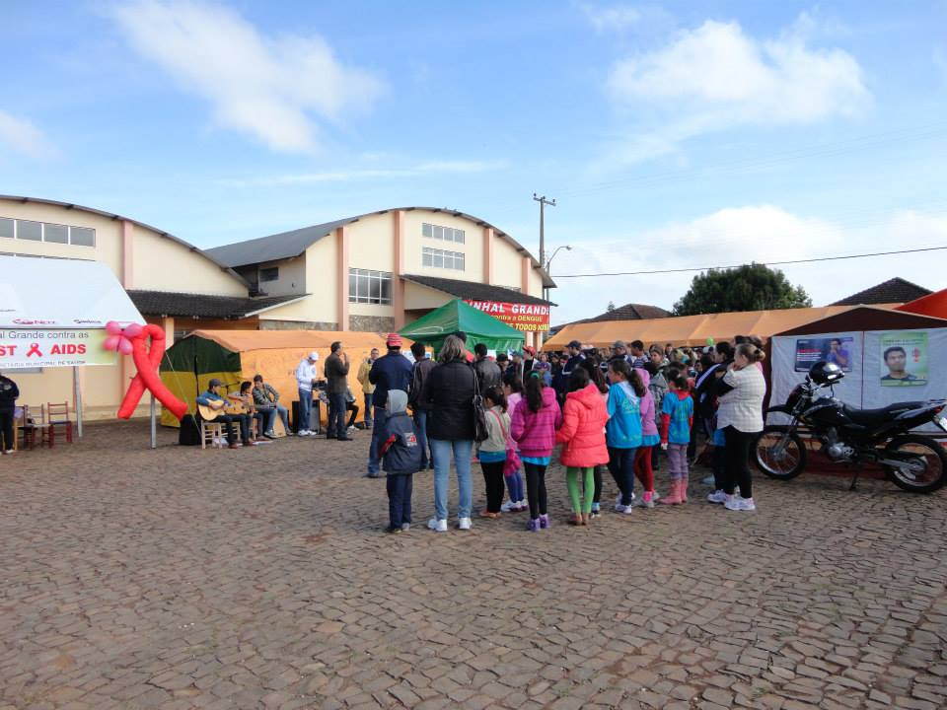
Saúde na Rua

Slide 53
Saúde na Rua - Equipe

Slide 54
Saúde na Rua – Material Educativo

Slide 55
Obrigada!

